Slide 1


ChatTTS
Diagnóstico e Auditoria do Projeto ChatTTS
Etapa 1 – Cenário Atual

Slide 2
Objetivo Geral
Analisar o cenário atual do projeto ChatTTS
Entender como o ciclo de vida do software é gerenciado hoje
Verificar o uso de ferramentas de CI/CD
Identificar riscos e gargalos do processo atual

Slide 3
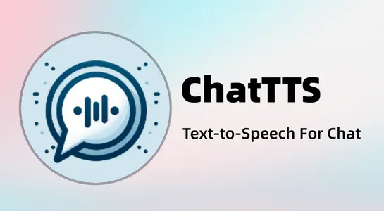
Visão Geral do Projeto
Projeto open source disponível no GitHub
Nome: ChatTTS
Área: Text-to-Speech (TTS) para diálogos
Linguagem principal: Python
Desenvolvido e mantido pela comunidade
Metodologia de Análise
Análise da estrutura do repositório
Verificação de ferramentas de CI/CD
Busca por arquivos de configuração
Análise da aba Actions do GitHub
Observação do histórico de Pull Requests

Slide 4
Investigação
O repositório possui uma pasta chamada .github/workflows no código principal, o que indica a presença de workflow de GitHub Actions
Ao verificar a seção de Actions diretamente no repositório, há vários runs de workflows registrados no histórico (indicando que há automações já executadas).

Slide 5
Evidências : WorkFlows
checksum.yml
close-issue.yml
pull-format.yml
executado manualmente; gera o checksum e sincroniza 1 job (checksum) com 6 steps : pega código; inicializa ambiente Go; download rvc models; calcula o checksum; faz o commit; faz o pull-request.
execução agendada; fecha issues de acordo com alguns critérios (ex.: issue marcada como "stale"). 1 job (close-issues) com 1 steps : fechar issues.
Execução ativada por pull-requests dos tipos opened, reopened e synchronize Verifica o formato da pull-request 2 jobs (change-or-close-pr, pull-format), sendo o primeiro com 2 steps , e o segundo com 8 steps

Slide 6
Evidências: WorkFlows
push-format.yml
unitest.yml
upload-pypi.yml
Execução ativada por push nas branches main e dev Padroniza o código enviado 1 jobs (push-format) com 8 steps
Execução ativada por push e pull_request Utiliza matriz de execução com diferentes versões do pyhton Executa os testes unitários 1 jobs (build) com 8 steps
Execução ativada por push com a tag 'v*' - Faz o upload para o gerenciador de pacotes python PyPI. - 1 jobs (build) com 5 steps

Slide 7

Resultado
Fluxo atual de desenvolvimento do ChatTTS pode ser descrito da seguinte forma:
O desenvolvedor realiza alterações no código localmente.
As mudanças são enviadas para o repositório no GitHub.
A partir do push ou da criação de um Pull Request, alguns workflows do GitHub Actions são executados automaticamente.
O código passa por revisão manual por parte dos mantenedores ou colaboradores.
Após a aprovação, o código é integrado à branch principal.
Em alguns casos, processos automatizados adicionais, como publicação de pacotes, podem ser executados.
Esse fluxo mostra que há automação presente, porém ela não está claramente organizada como um pipeline de CI/CD completo e padronizado.

Slide 8
01
Não há clareza se todos os testes existentes no projeto são executados automaticamente a cada alteração de código.
02
A ausência de um pipeline bem definido pode permitir que erros cheguem à branch principal sem serem detectados previamente.
Riscos e Gargalos
03
Parte do processo ainda depende de validações manuais, o que aumenta o tempo de integração e o risco de falhas humanas.
04
A automação parece estar distribuída em diferentes workflows, sem uma visão centralizada do ciclo completo de integração, validação e entrega do software.

Slide 9
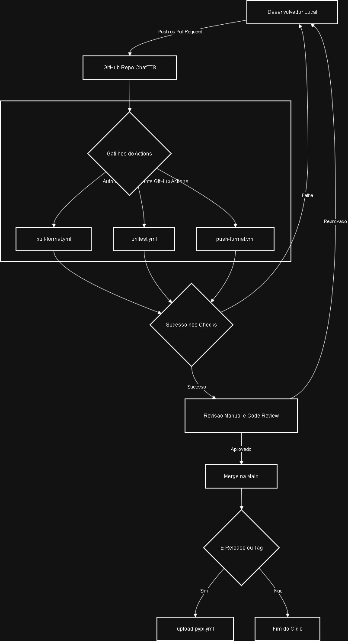

Slide 10
Obrigado

